Slide 1
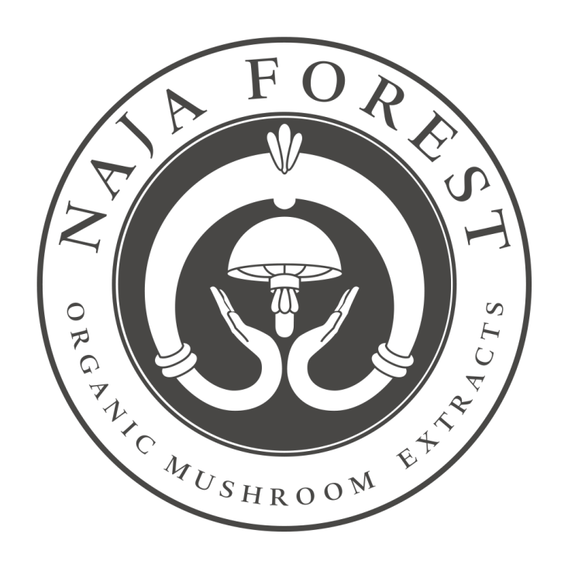

A minőségbiztosítás szerepe bio-minősítésű étrend-kiegészítési célú gombák feldolgozása során – egy optimalizált technológia és annak követelményei
Szabó Nikolett¹, Nagy Ferenc¹, Máthé Domokos², Budán Ferenc^{2,3,4}
¹Gyógygomba Kutatólabor Kft., ²CROmed Kft., ³PTE, ÁOK Orvosi Népegészségtani Intézet, ⁴MedProDevelop Kft.
Naja Forest N1 forte Szakmai Nap
2018. 07. 14.
Budapest

Slide 2
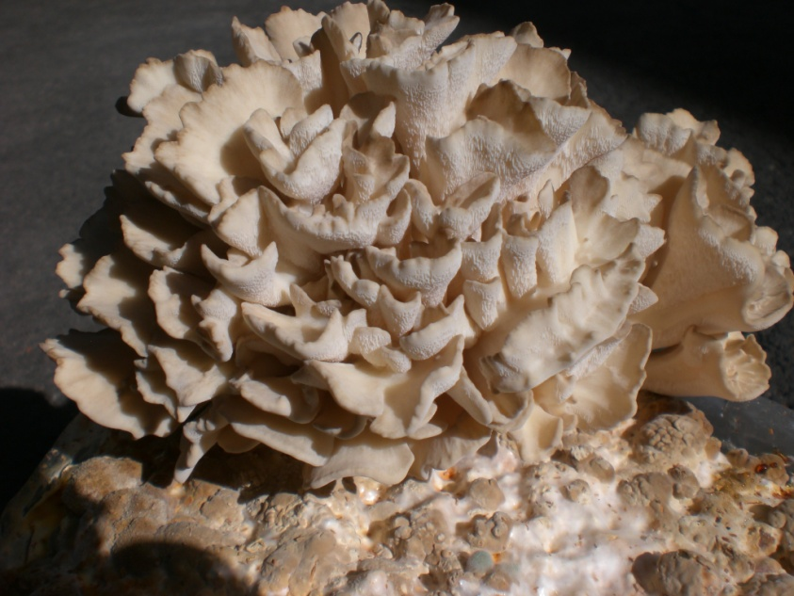
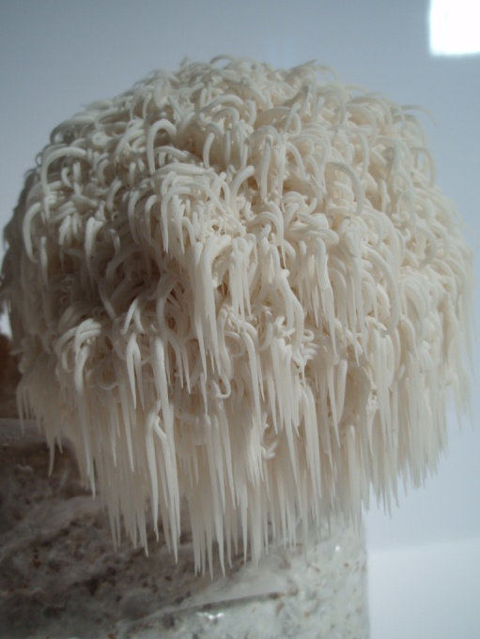
A Kárpát-medence gombái az évszázados népi és orvosi hagyományban:
Távol-keleti országok több évtizedes hagyomány
Kárpát-medence-több mint 300 faj, 39 gyógyhatást mutató faj
Vargánya, Pecsétviaszgomba, Júdásfülegomba Taplógombák Csiperke, Gyapjas Tintagomba, Lepketapló, Shiiatke, Maitake, Süngomba

Slide 3
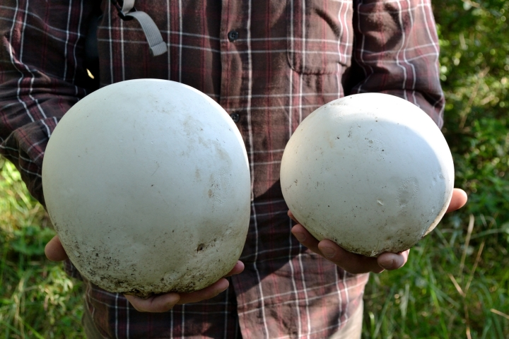
Banyaposz, lóposz, Óriás pöffeteg (Langermannia gigantea)
Vérzéscsillapítás: friss szeletekben, szárítva vagy a spóraporral
Európa-szerte elterjedt népi használat.
Vírus ellenes hatása van.

Slide 4
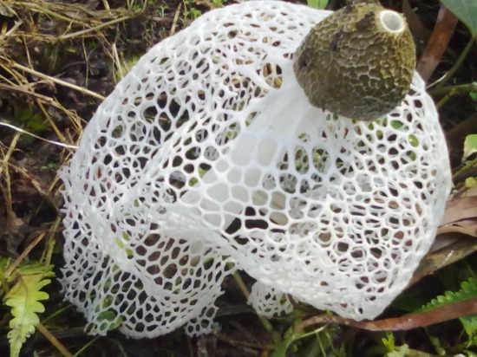
Szömörcsöggomba (Phallus impudicus)
Több tájegységben is külsőleg reuma-ellenes használat, szárítva és alkoholban eldörzsölve.
Ókor és középkor: afrodiziákumként

Slide 5
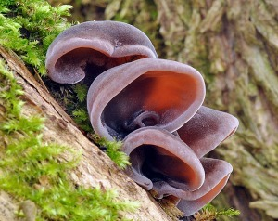
Júdásfülegomba (A. auricula-judae), bodzafagomba
Szembetegségek, kapilláris vérzés, garat- és gyomorgyulladás Ny-Mo.: daganatok ellen porítva 1,3-1,4β-D-glükán, sok polifenol, glikoproteinek

Slide 6
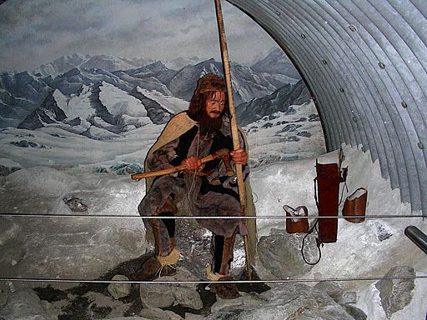
Fomes fomentarius
‘91Ötzi: 5300 éves „jégember”
Nyírfatapló (Piptoporus betulinus)
baktérium ellenes és hashajtó
Bükkfatapló (Fomes fomentarius)

Slide 7
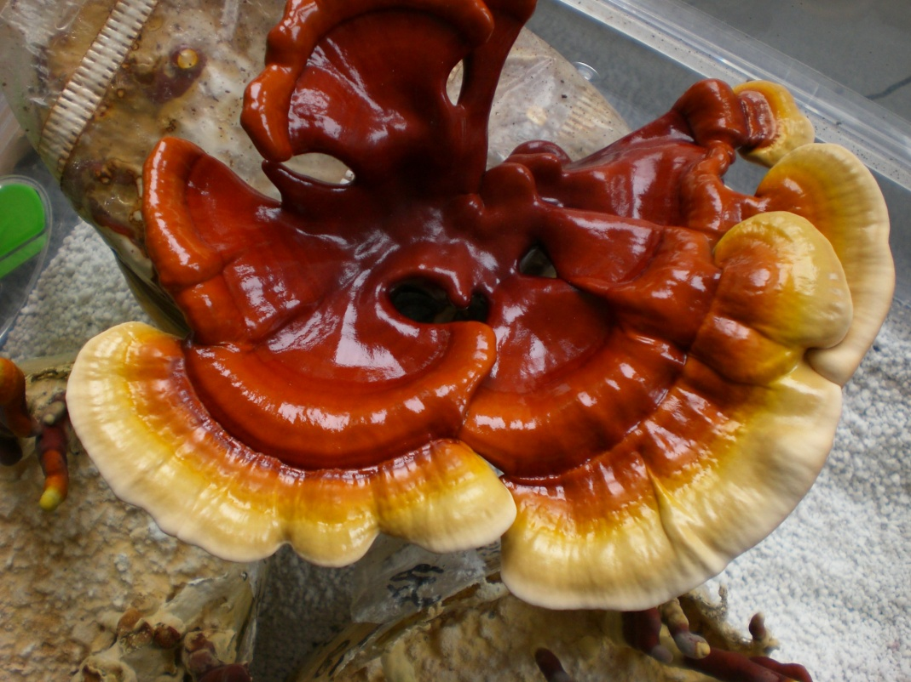
Magyarok népi orvoslása
Legismertebb: Élesztő gomba
Mintegy 30 gombafaj
Erdély
Reishi (Ganoderma lucidum)
Nálunk is honos
,,Szépasszony kanala,, népi hiedelem
Sok kedvező élettani hatást tulajdonítanak hozzá

Slide 8
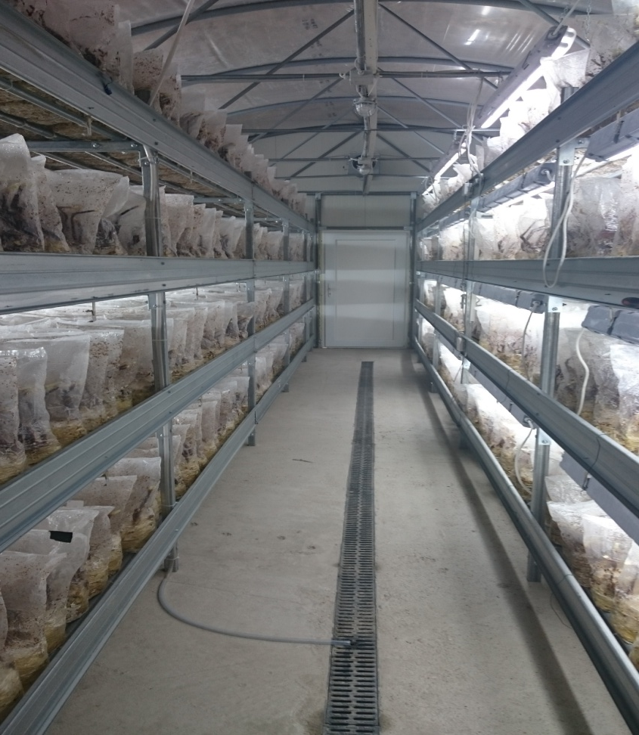
Magyar kisüzem
A látványnak is gyönyörű ganodermát akkor kell leszedni, amikor megértek benne a spórák, mivel a kutatások szerint a gyógyító ereje nagyrészt ebben rejlik. A kész gombát leszárítjuk, feldaraboljuk, és ezt követően készítjük belőle a folyékony kivonatot.
A kisüzemünkben kidolgoztuk, hogyan tudjuk úgy optimalizálni a kivonási folyamatot, hogy elég legyen az 1-2 cm átmérőjű tönköket pár cm hosszú csíkokra vágni jó minőségű rozsdamentes pengeélek segítségével, így kihagyhatóvá vált a kihívásokkal teli őrlési fázis.
A Gyógygomba Kutatólabor Kft. beruházott egy magas higiéniai színvonalú gombatermesztő-berendezésbe és saját pecsétviaszgomba termesztésbe kezdett osztrák partnere által biztosított bio termesztőzsákokon.

Slide 9
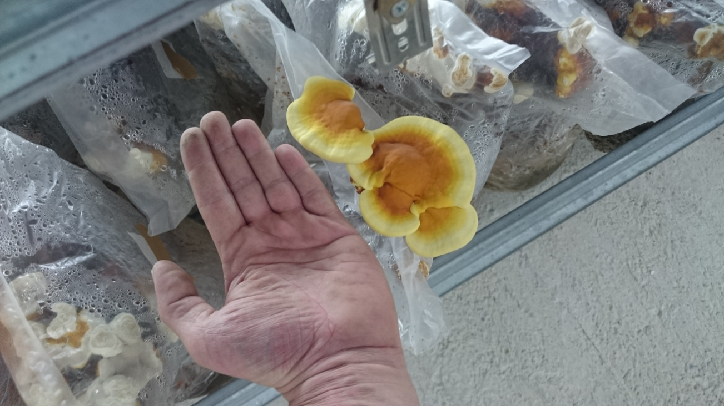
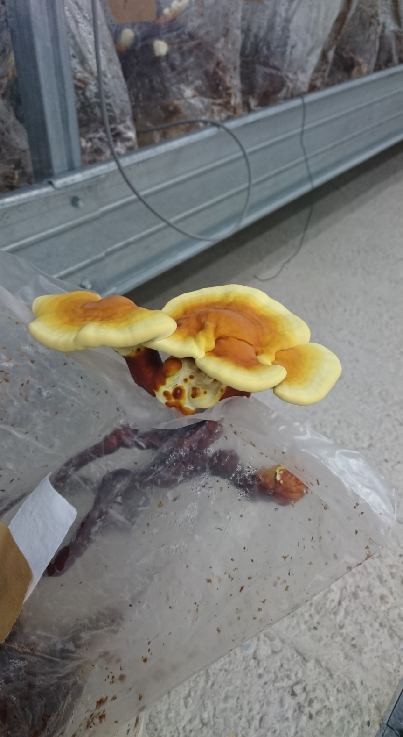
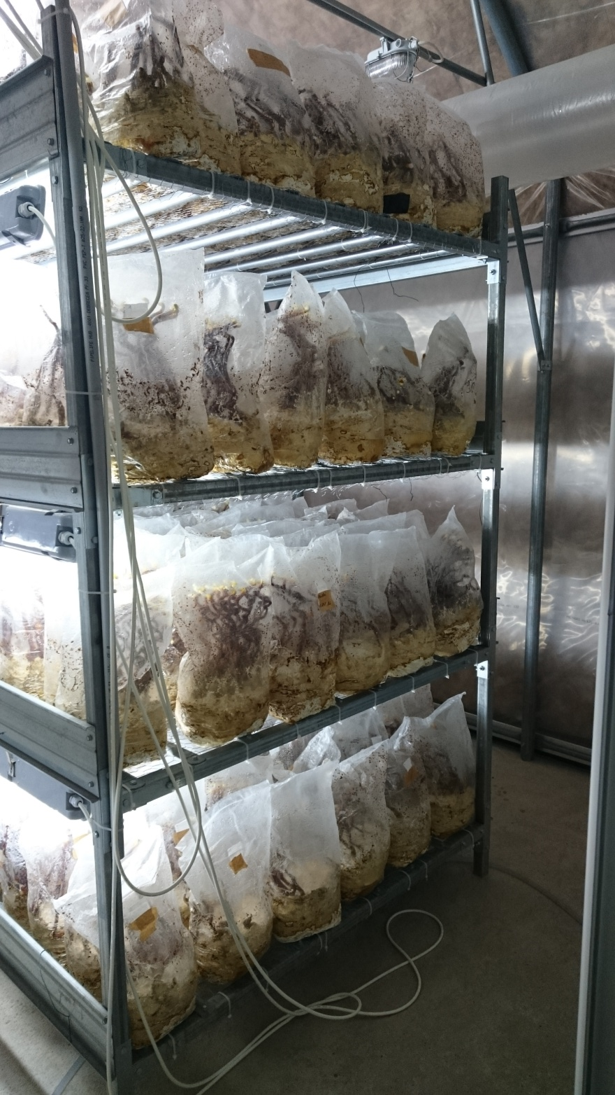
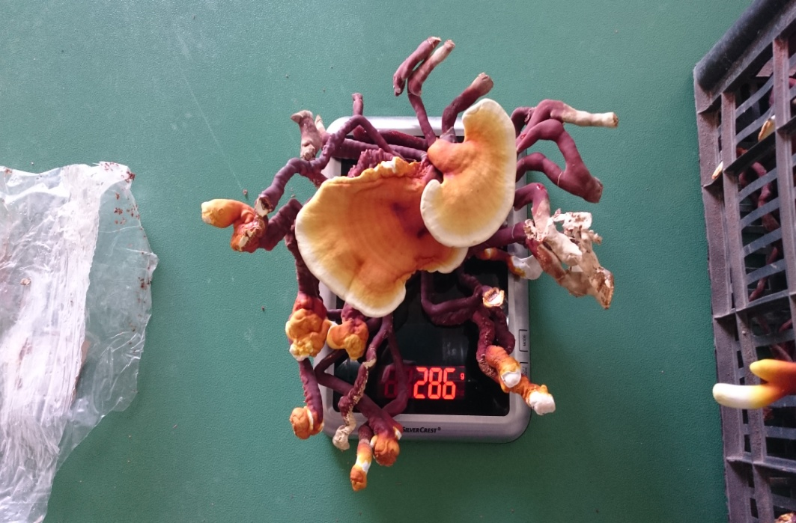

Slide 10
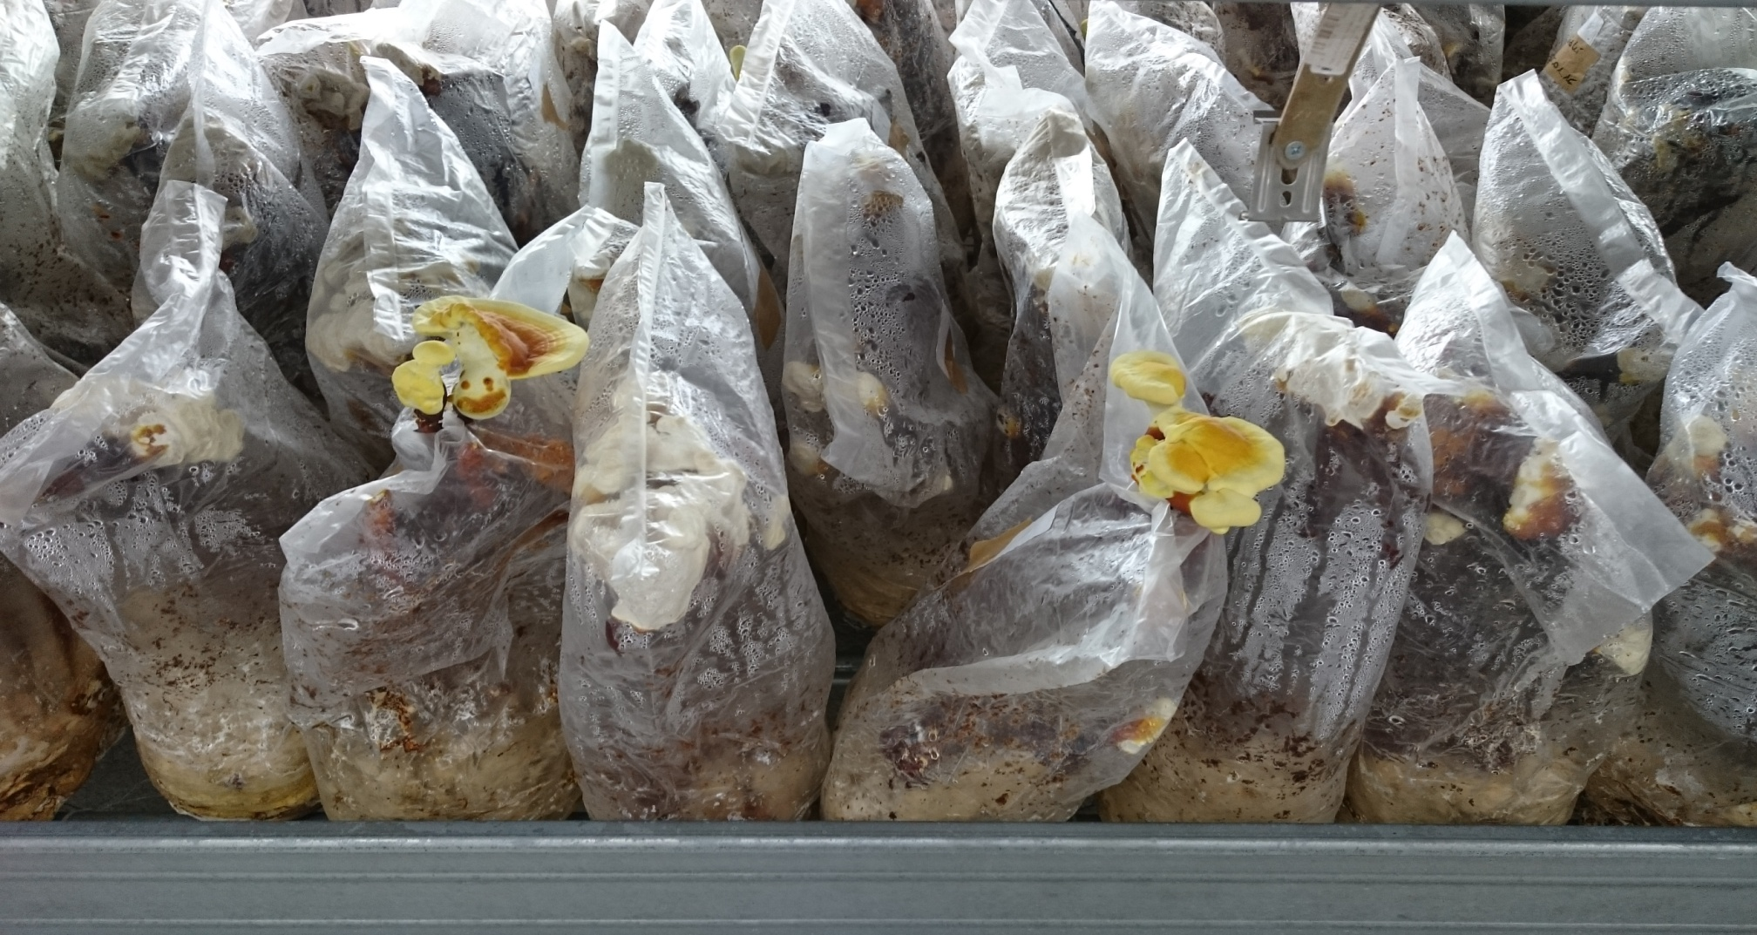
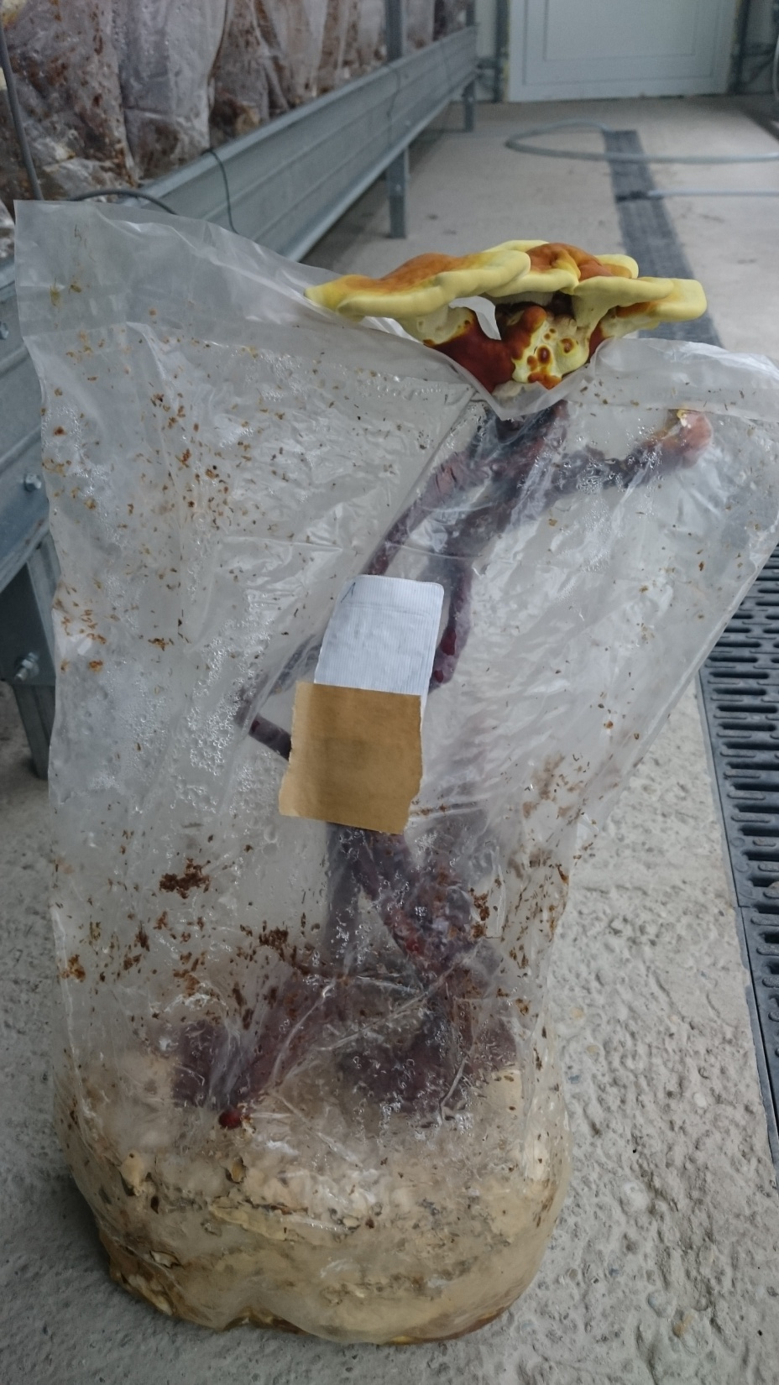
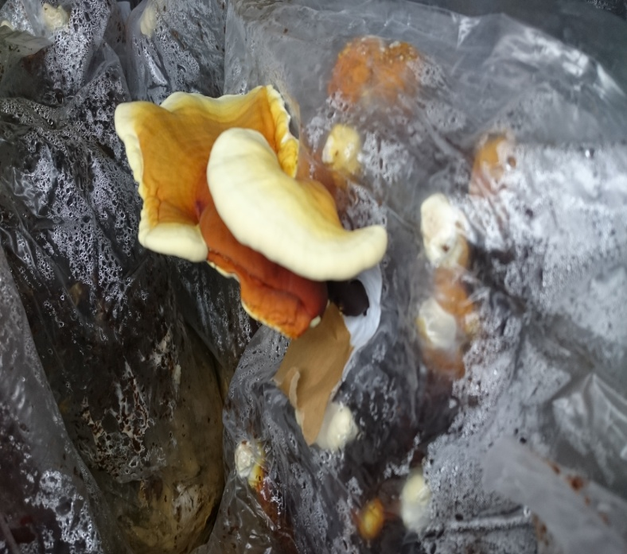
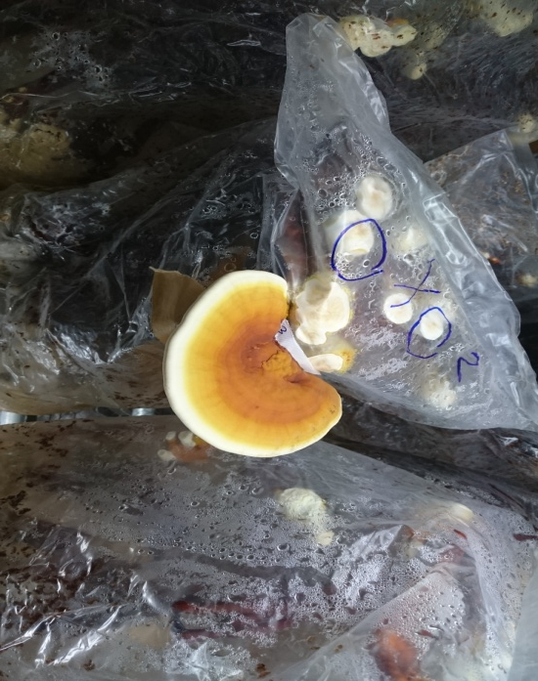

Slide 11
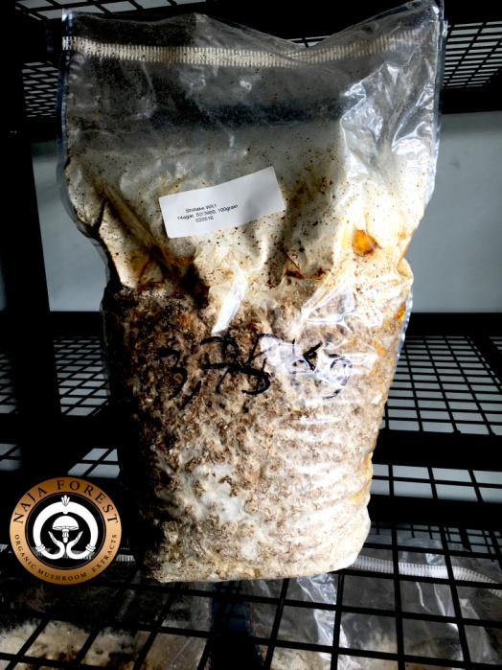
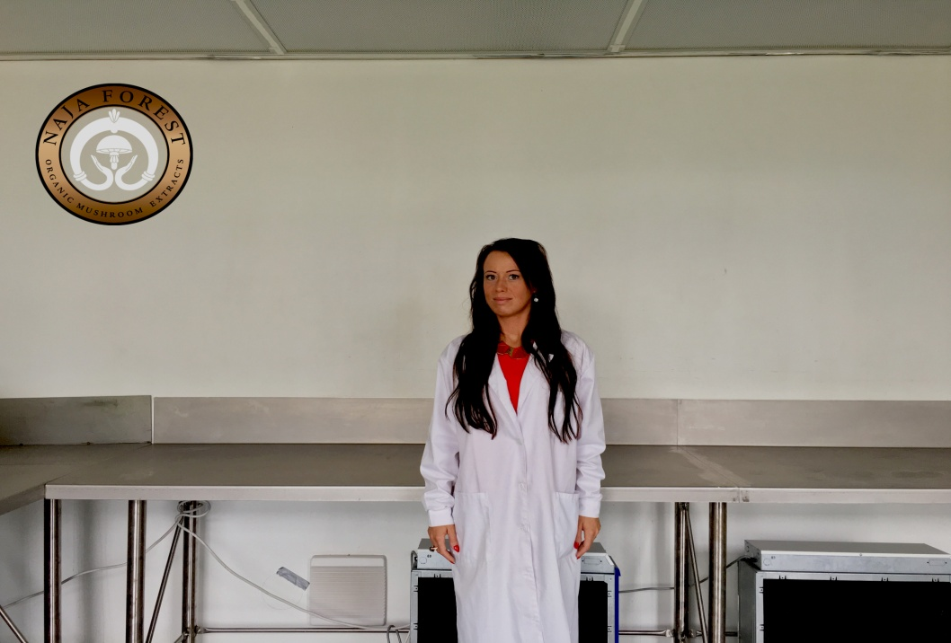
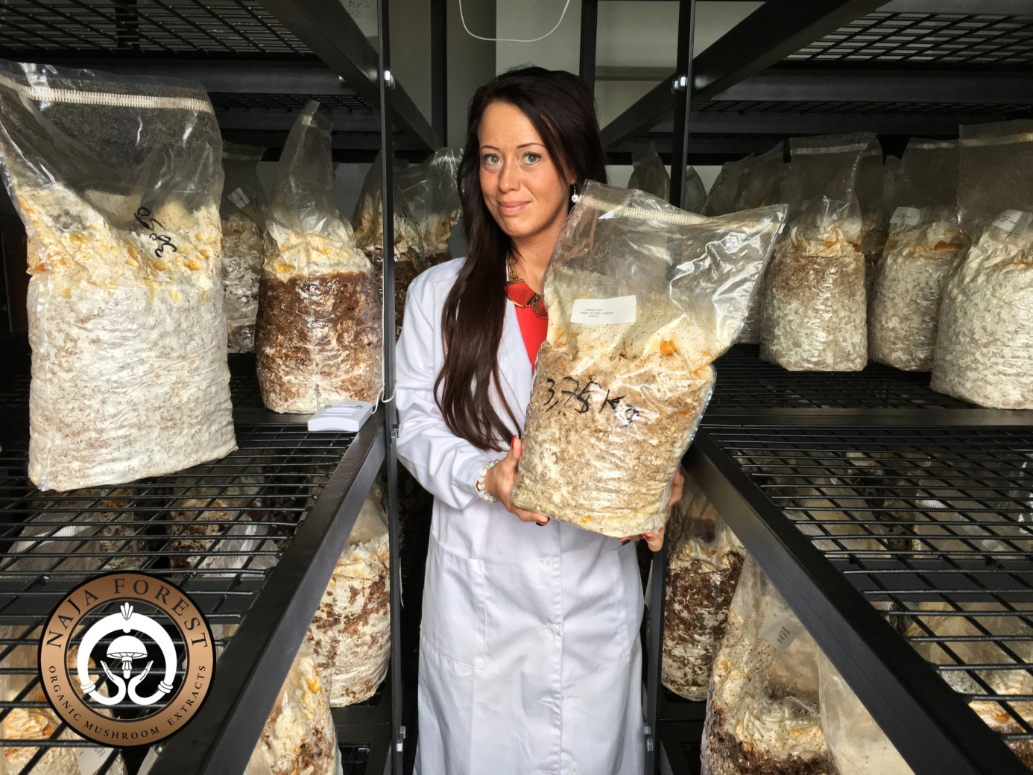
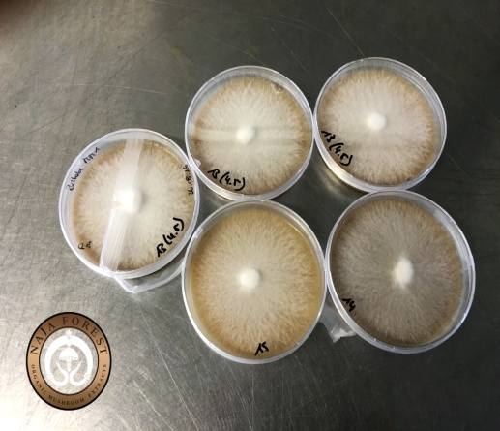
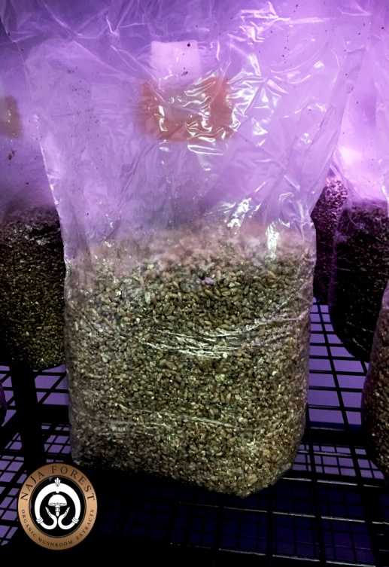
Bio gomba termesztés a micéliumtól a termőtestig
1. Spóra/kultúra
2. Oltóanyag készítés
4. Beoltás a gomba micéliumával
5.Átszövetés (tárolási körülmények)
6.Szubsztrátumra oltás, előtte a szubsztrátum sterilizálása
7.Gomba sátrakban történő termesztés
3.Sterilizálás

Slide 12
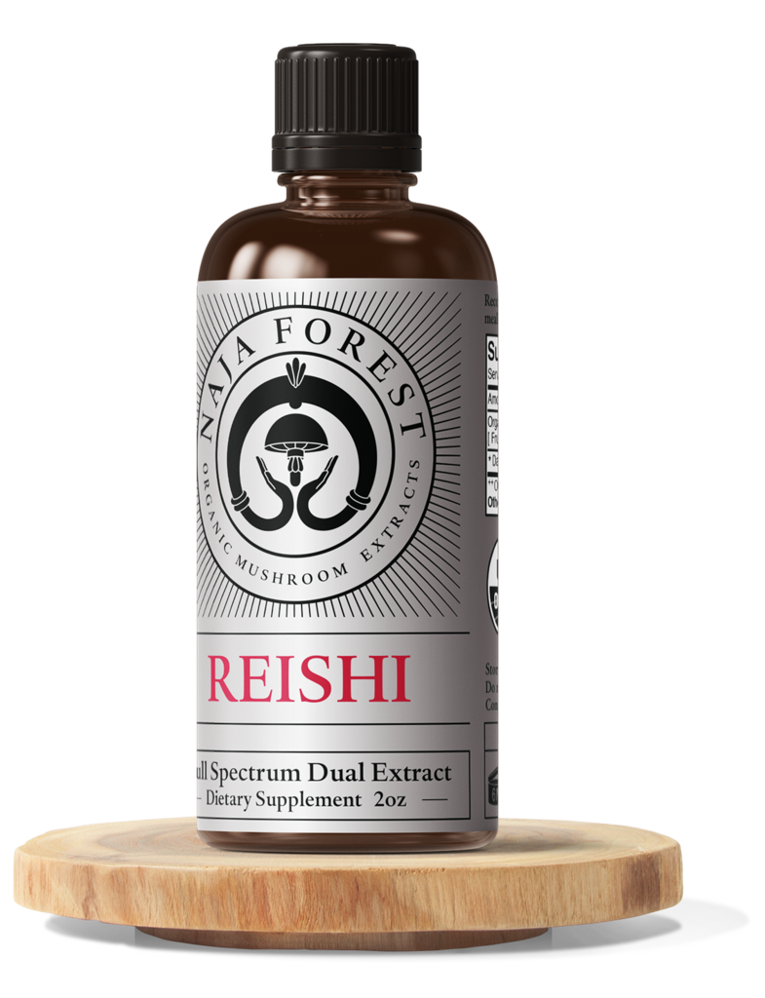

Slide 13
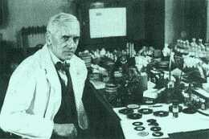
A gombák gyógyászati jelentősége
MIKOTERÁPIA???
Ígéretesek az egészség megőrzésében és a betegségek megelőzésében
Jelenleg 140. 000 gombafaj - 10 % -ukat tártuk fel
Mintegy 7000 gombafaj rejthet az emberiség számára hasznos vegyületeket.
Mikroszkopikus gombák-biológiailag aktív metabolitokban- Pennicilin

Slide 14
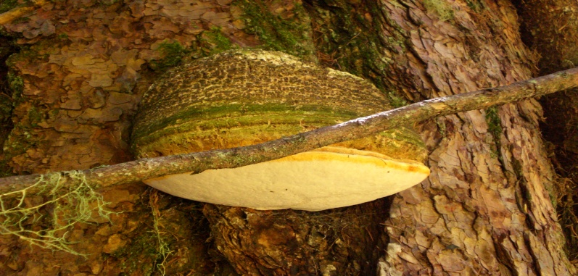
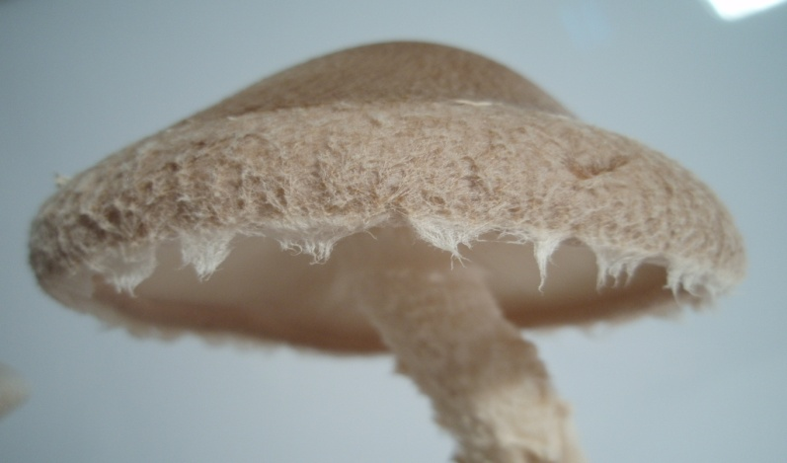
Gyógyhatású gombafajok
Agaricus Blazei Murill – Himematsutake – Mandulagomba
Reishi – Gandoderma lucidium – Pecsétviasz gomba
Shiitake – Lentinula edodes- Illatos gomba (Lentinán, KS-2)
Maitake – Grifola frondosa – Bokrosgomba (Maitake D-frakció)
Cordyceps – Codryceps sinensis – Kínai hernyógomba
Hericium erinaceus-Süngomba
Fomes fomentarius –Bükkfatapló gomba
Mesima – Phelliuns linteus – Patkónyelv gomba
Agarikon- Laricifomes ’Fomitopsis’ officinalis

Slide 15
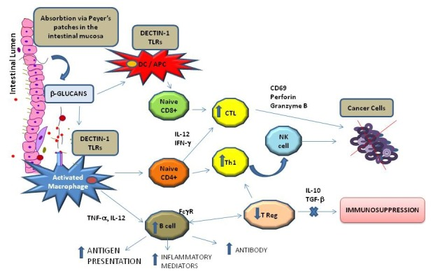
Klinikai vizsgálatok, szakirodalmi adatok
Az 1960-as évek óta Japánban az egészségbiztosítás is támogatja a különböző gyógygomba készítmények és kivonatok alkalmazását
Az orvosok 70 %-a rendszeresen felírja betegeinek
PubMed- 1460 cikk
2017-ben 28 db befejezett vizsgálat
Gomba alapú gyógyszerek: GlykaNova MediMush Lentinex ®: mililiterenként 1 mg Lentinan-t tartalmaz
2018 May 15;9(37):24837-24856. doi: 10.18632/oncotarget.24984. eCollection 2018 May 15.
B-glucans from Grifola frondosa and Ganoderma lucidum in breast cancer: an example of complementary and integrative medicine.
Rossi P¹, Difrancia R², Quagliariello V³, Savino E⁴, Tralongo P⁵, Randazzo CL⁶, Berretta M⁷.

Slide 16
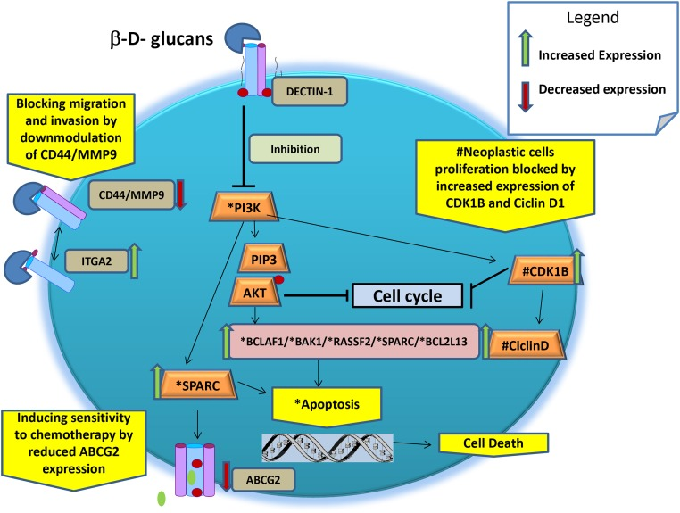
Klinikai vizsgálatok, szakirodalmi adatok
Lentinex ® szignifikánsan aktiválta a humán komplement rendszert . Ez a rendszer több mint 30 fehérjét foglal magában a, amely egy igen sajátos módon védi meg a szervezetet a fertőzésekkel szemben. Továbbá, a következő főbb citokinekeket is aktíválják: az IFN - γ , IL - 1β , a TNF - α , IL -6 . A citokinek a jelzőmolekulák egy fajtája, amely a sejtkommunikációban játszanak alapvető szerepet. Az immunválasz során többek közt ennek szabályozásában és az információközvetítésben van fontos szerepük.
2018 May 15;9(37):24837-24856. doi: 10.18632/oncotarget.24984. eCollection 2018 May 15.
B-glucans from Grifola frondosa and Ganoderma lucidum in breast cancer: an example of complementary and integrative medicine.
Rossi P¹, Difrancia R², Quagliariello V³, Savino E⁴, Tralongo P⁵, Randazzo CL⁶, Berretta M⁷.

Slide 17
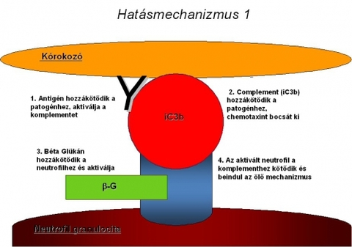
Klinikai vizsgálatok, szakirodalmi adatok
Elmúlt 50 évben fejlődés
Az első tanulmány a nyugati igénnyel és modern tudományos eszközökkel végzett gomba-hatóanyag vizsgálatokról 1957-ben jelent meg az Antibiotics and Chemotherapeutics című szaklapban; az ízletes vargányában (B. edulis) található daganat-növekedésgátló molekulákról szólt.
Azóta több, mint 50 000 tudományos cikk számolt be gombák hatóanyagainak egészségügyi vagy élettani, biokémiai vizsgálatáról, közülük több, mint 400 cikk gomba-hatóanyagot alkalmazó klinikai vizsgálat eredményeit tartalmazza.

Slide 18
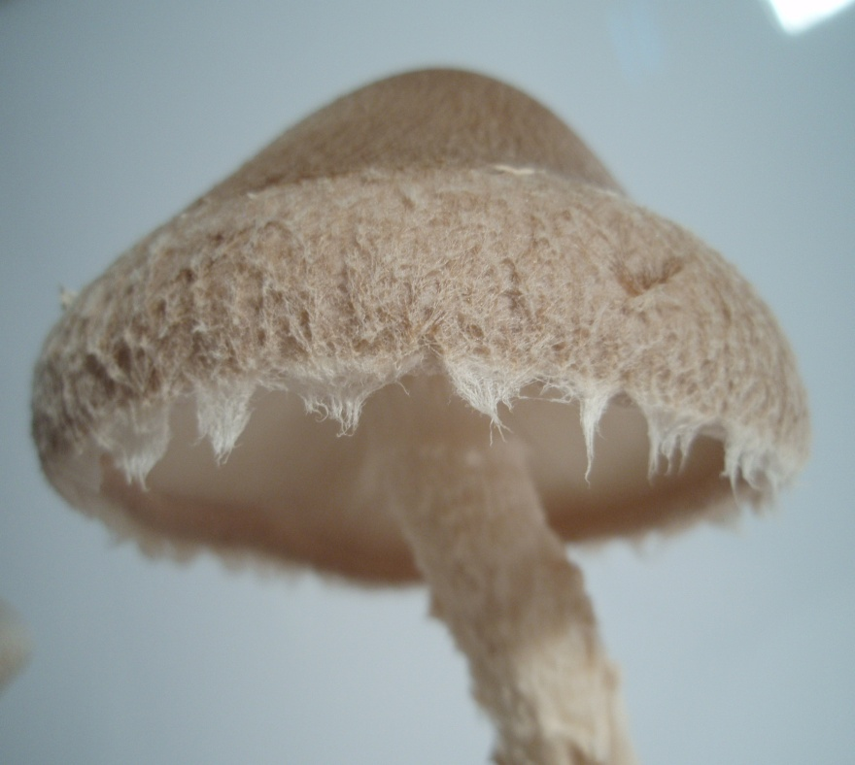
A gombák beltartalmi paraméterei és hatóanyagai:
Víztartalom 85-90 %
Energia tartalom: alacsony zsír és szénhidrát tartalom
Fehérje: fehérje érték kielégítő, mennyisége közepes
– esszenciális fehérjék
Rostok
Poliszacharidok
Vitaminok: D2, D3, B-vitaminok
1-oktogén-3-ol
Ásványi anyagok

Slide 19
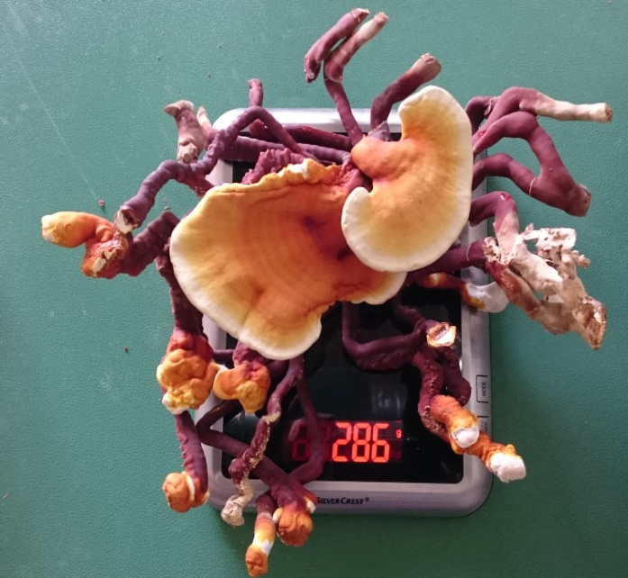
100 g friss gomba | Nátrium (mg) | Kálium (mg) | Kalcium (mg) | Magnézium (mg)
Lentinula e. | 2 | 305 | 8 | 16
Agaricus b. | 43 | 5200 | 36 | -
Ganoderma l | 6 | 760 | 37 | -
Grifola f. | 14 | 2300 | 31 | -
100 g friss gomba | Foszfor (mg) | Vas (mg) | Réz (mg) | Szelén (µg)
Lentinula e. | 112 | 0,6 | 0,1 | 5,7
Agaricus b. | - | 1,9 | 4,28 | 0,35
Ganoderma l. | - | 13 | 1,3 | 0,014
Grifola f. | - | 7,6 | 1,8 | 0,056
100 g friss gomba | Riboflavin (B2) (µg) | Niacin (B3) (µg) | Pantoténsav (B5) (µg) | Folsav (B9) (µg)
Lentinula e. | 270 | 4000 | 1500 | 30
Agaricus b | 2400 | 58550 | 14200 | -
Ganoderma l. | 590 | 12400 | 2700 | -
Grifola f. | 2610 | 64800 | 4400 | -
(Stamets 2000)

Slide 20
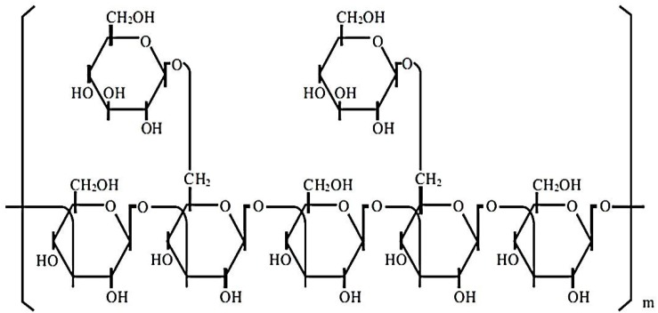
Hatóanyagok:
Legfontosabb vegyületeik a poliszacharidok, melyek nagy komplex elágazó láncú molekulák.
Ezeket a vegyületeket már az 1950-es években intenzíven tanulmányoztak. Az antitumor és immunstimuláns tulajdonságokkal rendelkező poliszacharidok nem csak a gombákban találhatóak meg, hanem a zuzmók, baktériumok és élesztők sejtfalában is. (Chihara és munkatársai, 1970 b )
A gombákban lévő poliszacharidok molekulárisan fehérjékhez kötöttek.
The polymeric structure of β-glucans
These molecules are constituted by heterogeneous groups of glucose polymers, consisting of a backbone of β-(1, 3)–linked β-D-glucopyranosyl units with two β-(1, 6) linked side chains every five β-(1, 3)–linked backbone residues.
B-glucans from Grifola frondosa and Ganoderma lucidum in breast cancer: an example of complementary and integrative medicine
Oncotarget. 2018 May 15;9(37):24837-24856.
i

Slide 21
Hatóanyagok:
Antioxidáns vegyületek: pl Ergothionein: sejtvédő, véd a szabadgyökökkel szemben
Aromás vegyületek- elősegítik az emésztést
Enzimek pl.: szuperoxid-dimutáz-anyagcserére gyakorolt hatás
Zsírsavak-hormonok képzése, erek védelme
Lektinek-immunvédekezés fokozása, daganat elleni védekezőképesség fokozása
Nukleinsav komplex: pl eritadenin-kedvezően befolyásolja a zsíranyagcserét, vérhigító hatású
Polifenolok: gyulladásgátlók
Terpének: antibakteriális és antivirális hatás, gyulladáscsökkentő hatás, allergiás reakció kialakulásának gátlása.
A HATÓANYAGOK együttesen, kombinációban vannak jelen a gombákban, így valószínű, hogy a hatóanyagok közötti kölcsönhatások is fontos szerepet játszanak a gombák egészségvédő, betegség-megelőző hatásaiban.

Slide 22
Egészségügyi hatások
) Erősítik az immunrendszert
Poliszacharidok
Kimutatható változást okoznak a dendritikus sejtek, a természetes ölősejtek (NK-sejtek), a segítő T-sejtek (T-helper sejtek), a neutrofil granulociták és a makrofágok aktivitásában. Megváltoztatják a sejtek közötti üzenetvivő interleukin és interferon molekulák termelődését.

Slide 23
Egészségügyi hatások
2.) Daganatellenes hatás
Emlőrák, prosztatarák, májrák, gyomor-, vastagbélrák és különféle kísérleti daganat-modellrendszerek vizsgálatakor daganat-növekedésgátló és áttétképződés-gátló hatást.
Japánban intravénás, regisztrált gyógyszer alapanyagául is szolgáló shiitake (Lentinula edodes) lentinan nevű poliszacharid hatóanyaga
lentinan, krestin, hispolon, calcaelin, illudin S, Hericium poliszacharid A és B (HPA és HPB), illetve a nagyon erős antioxidáns terpenoid jellegű ganodersavak

Slide 24
Egészségügyi hatások
3.) Előnyösen befolyásolhatják az anyagcserét
vércukor és a vér lipid szintekre gyakorolt hatás
Vízben és zsírban oldódó hatóanyagok
Nagy molekulatömegű glikoproteinek és kismolekulájú hormonszerű hatóanyagok
Vízben nem de alkoholban oldható komplex szénhidrátok illetve zsíroldható, vitaminszerű anyagok.
D vitamin!!!!
Grifola frondosa – Maitake
Agaricus Blazei Murrill
Naja Forest N1 forte

Slide 25

Grifola frondosa
Egy 2011-ben megjelent japán klinikai vizsgálat az inzulin-érzékenységet javító hatásával magyarázta a maitake kivonat nőgyógyászati hatását: a policisztás ovárium-szindrómában (PCOS) szenvedő hölgyek clomiphen gyógyszerrel nem indukálható ovulációját a maitake kivonat fogyasztása az ismertetett esetek 73%-ban megindította. Ez az eredmény, a vércukorszintet is szabályozó inzulinszintre gyakorolt hatás mellett mutatja az anyagcserénk összetett szabályozását.

Slide 26

Gomba fogyasztás
Előnyök:
Fehérje érték kielégítő, mennyisége közepes
Alacsony zsír és kalória tartalom
Magas rost és ballasztanyag tartalom
Kálium és foszfor bevitel
Mikroelemek jelenléte
Biológiailag aktív molekulák
Hátrányok:
Toxikus elemek akkumulációja –ólom, kadmium, higany, radioaktív cézium 137
Nehezen emészthető (kitinváz)
Allergiás reakciók
Könnyen romló élelmiszer

Slide 27
Hátrányok kiküszöbölése a termesztés és gyártás során

Slide 28
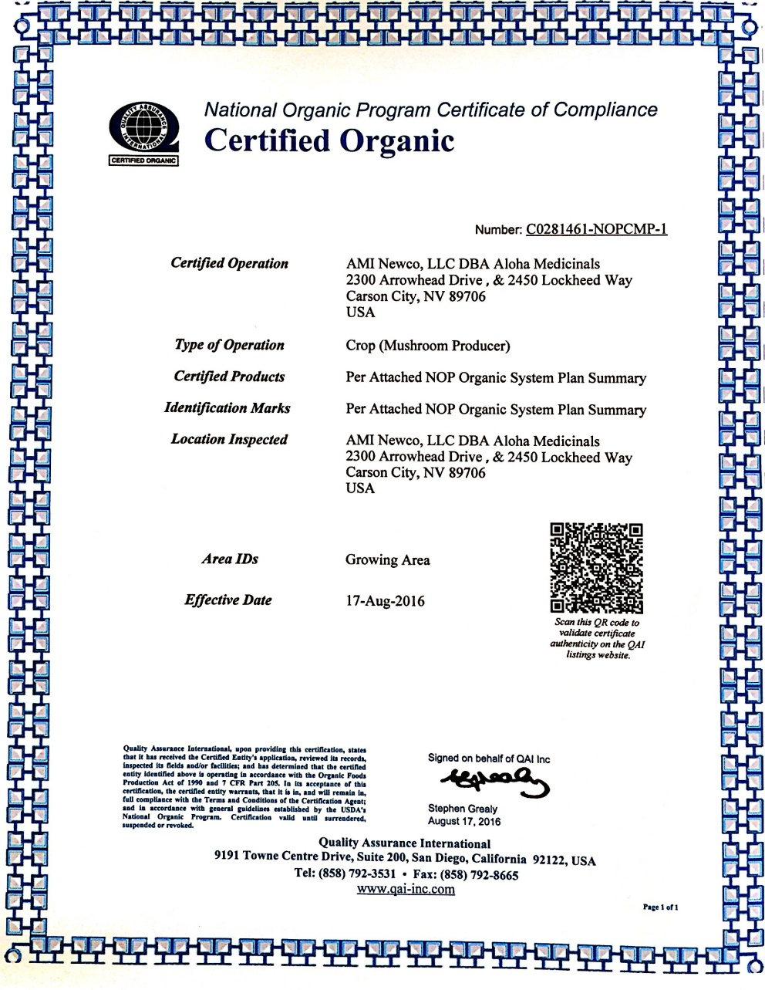
Aloha Medicinals
200 tonna késztermék havonta
Jelenleg több mint 700 vállalatnak szállít nyersanyagot
Megközelítőlegesen 223 gombafaj termesztését végzik, melyeknek a termesztési ideje néhány hónaptól 2 évig is terjedhet
Szabadalmaztatott saját gombatermesztési módszerek

Slide 29

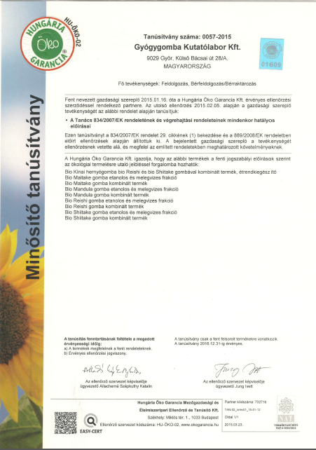
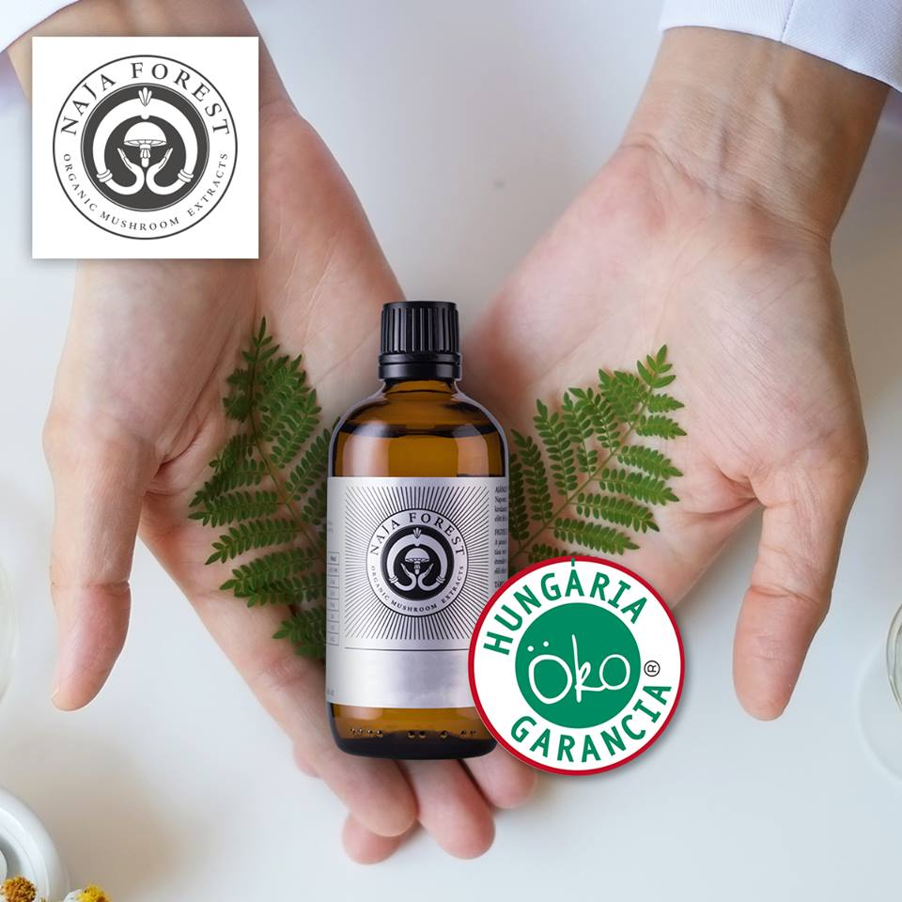
Bio Minősítés

Slide 30
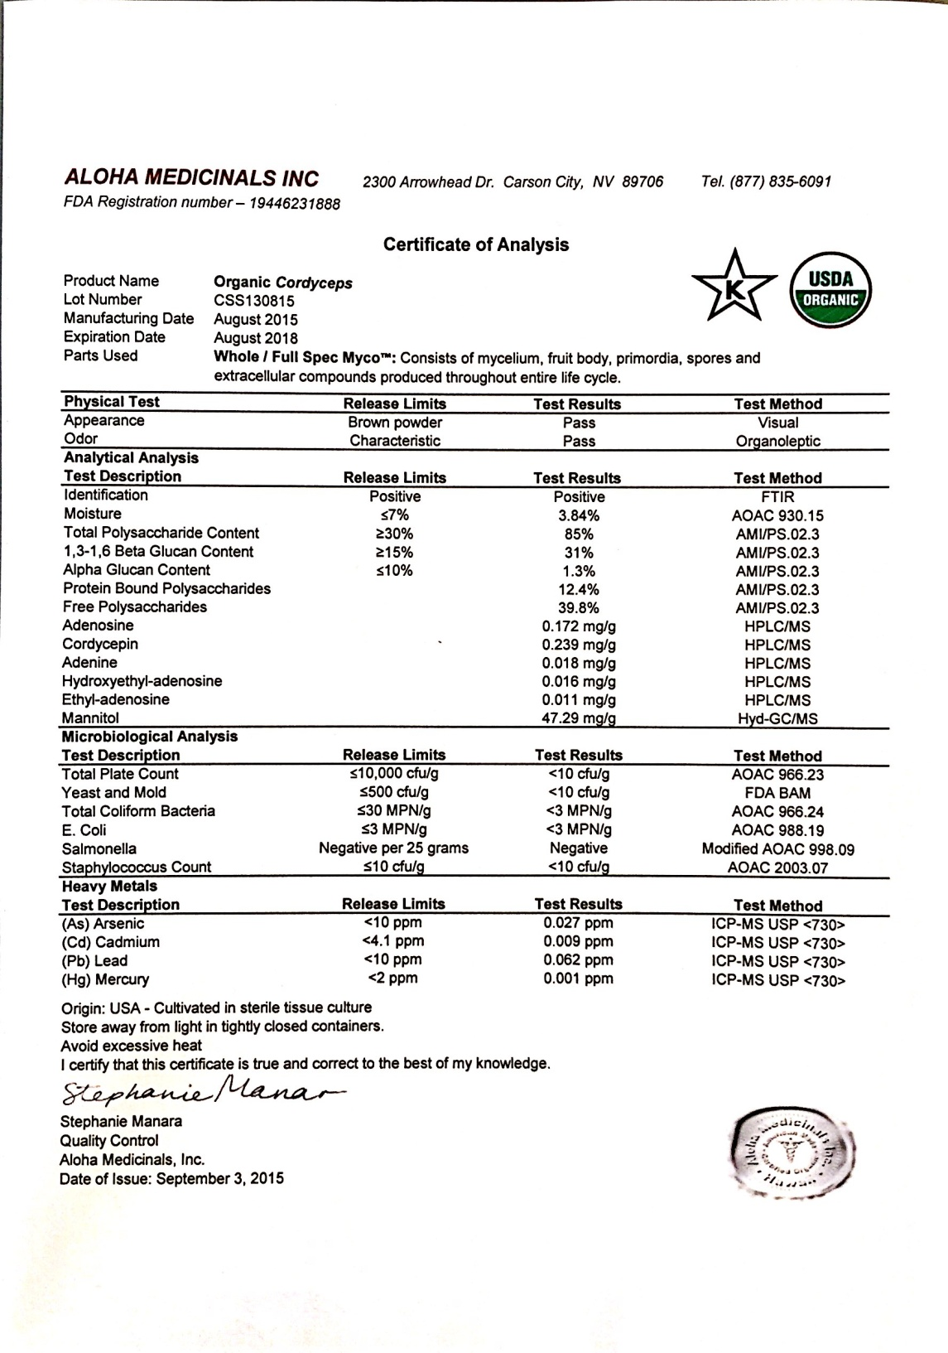
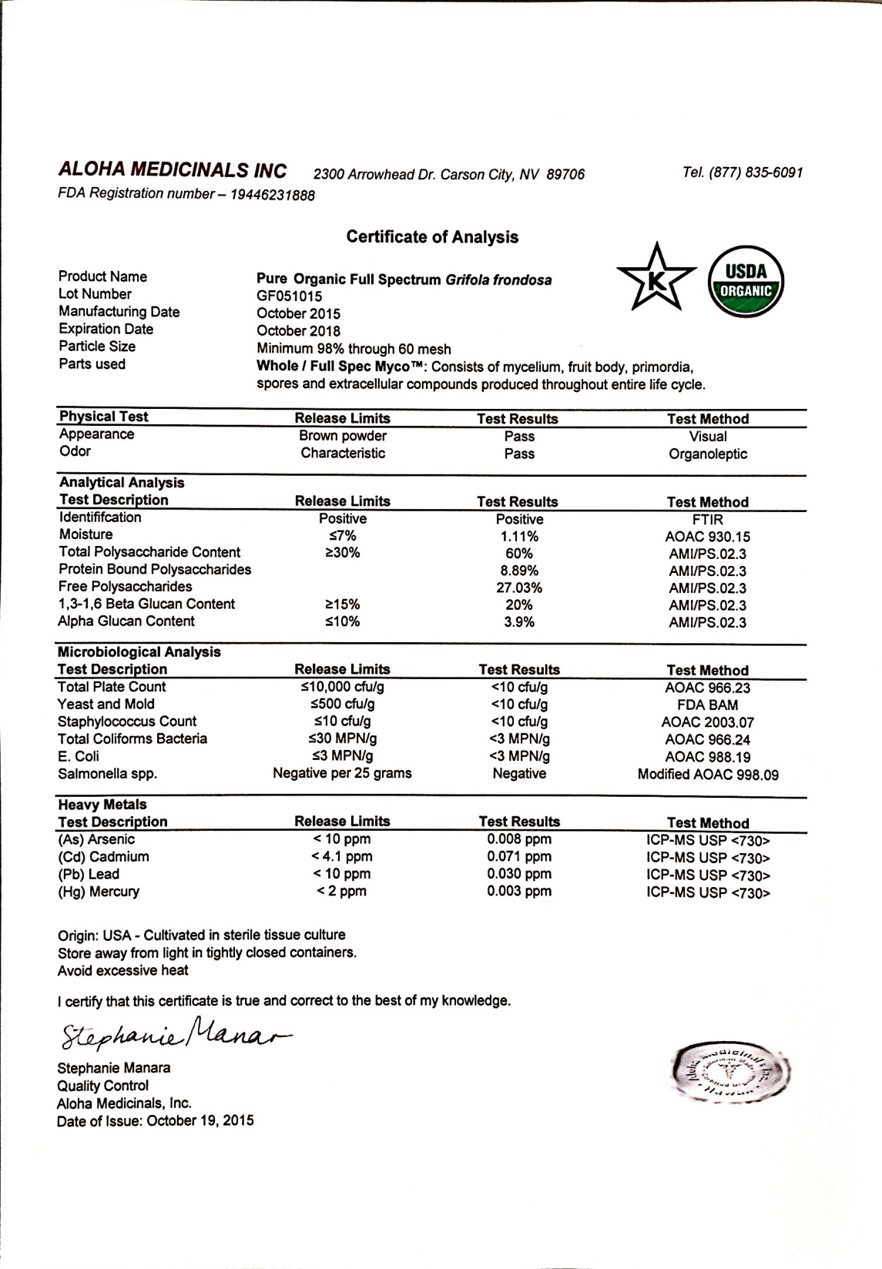

Slide 31
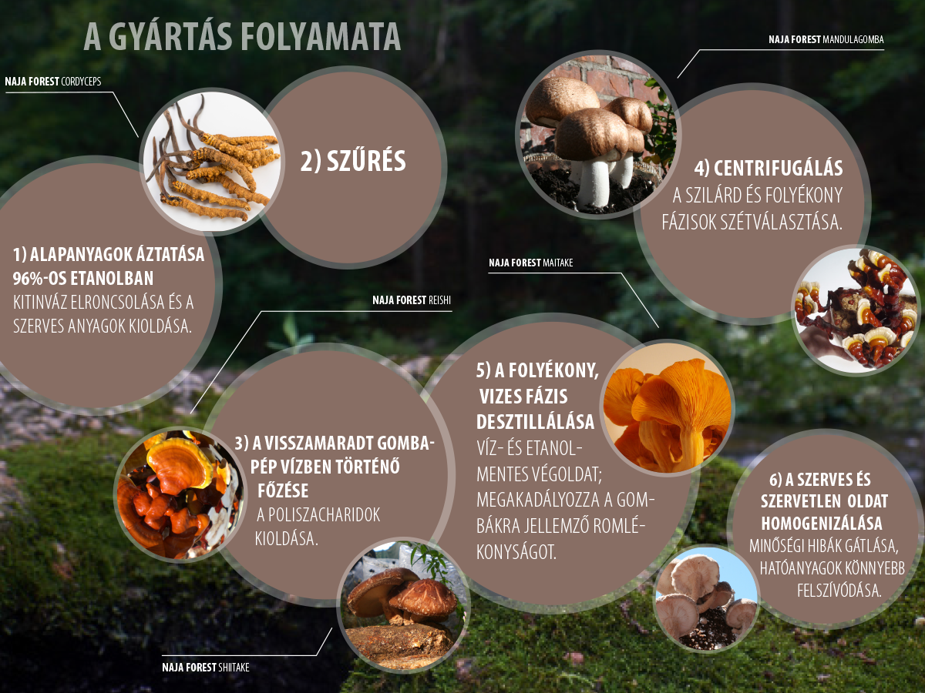

Slide 32
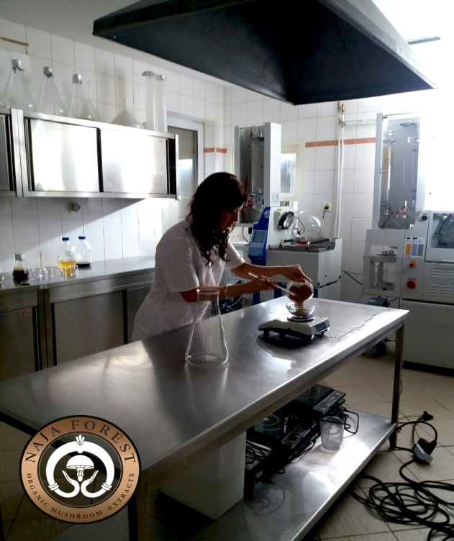
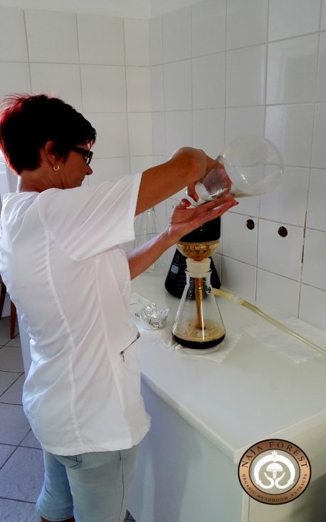
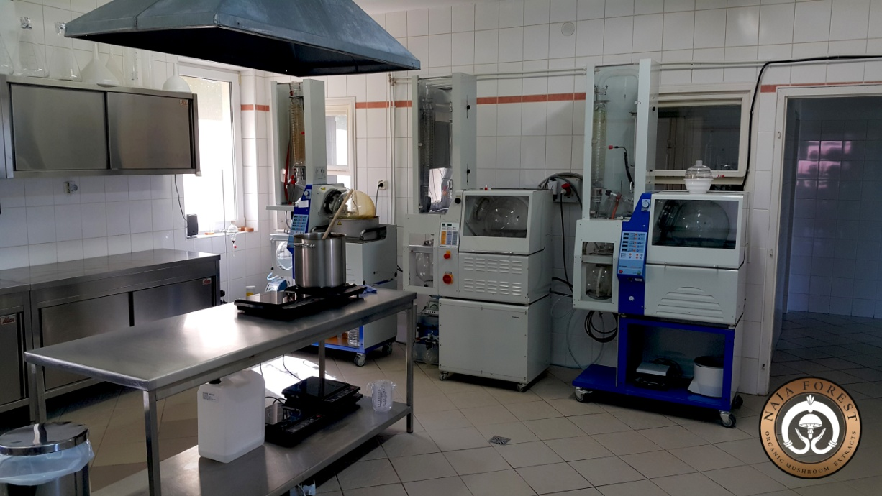
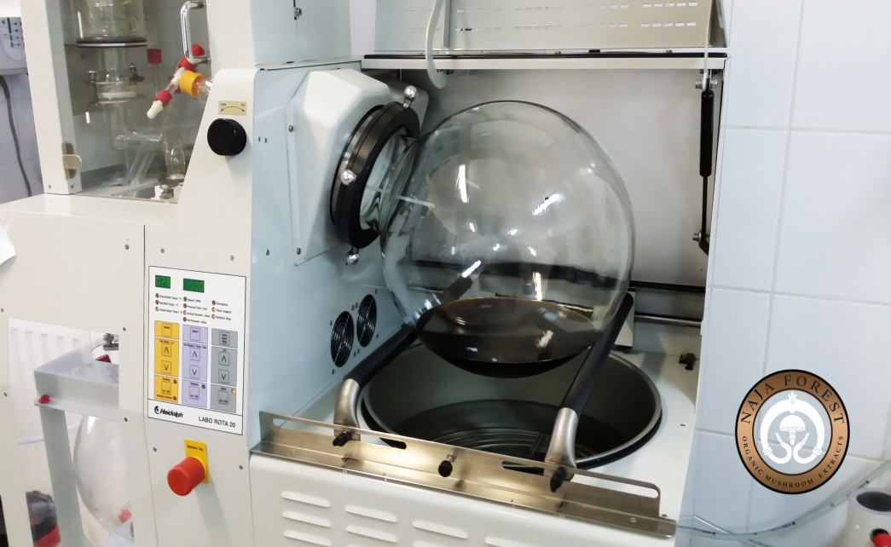
Optimalizált kivonat készítés
Tradicionális növényi kivonatolási eljárások: tea főzet vagy tinktúra készítés
Gomba kivonat: értékes részeket kivonjuk, koncentráljuk, nem kívánatos részeket eltávolítjuk

Slide 33
Desztillálás

Slide 34

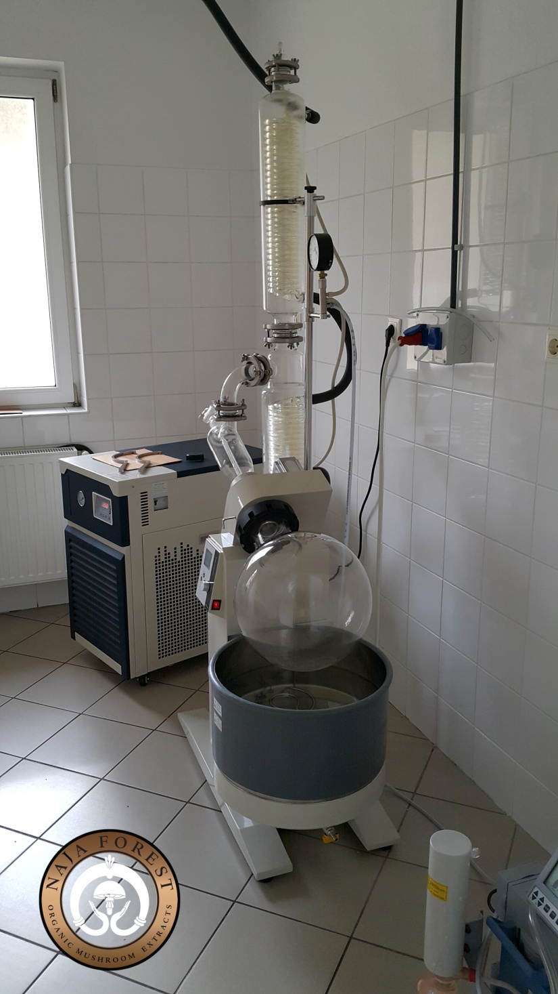

Slide 35
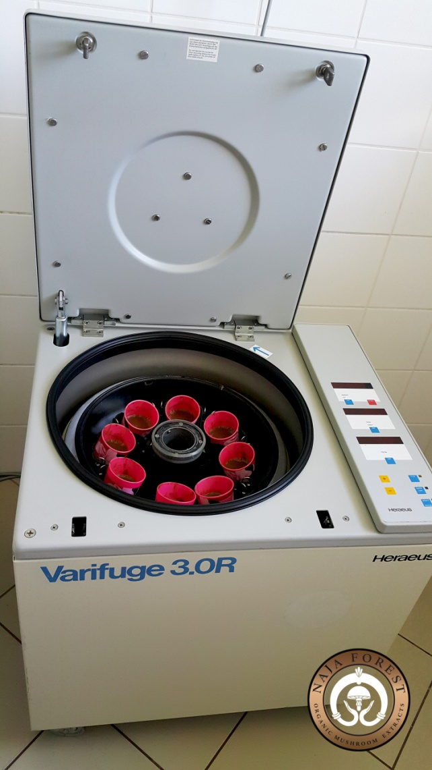
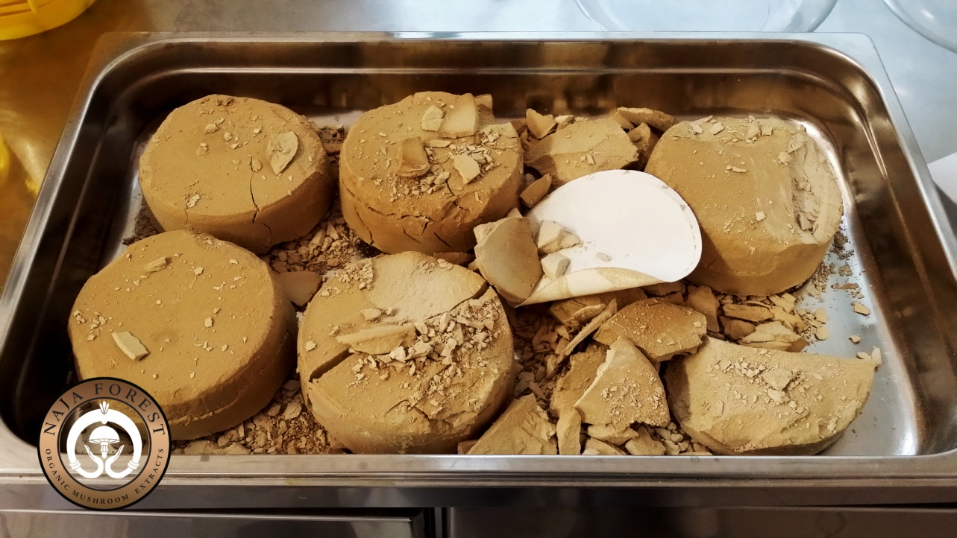
Főzés és centrifugálás
H2O desztillálás

Slide 36
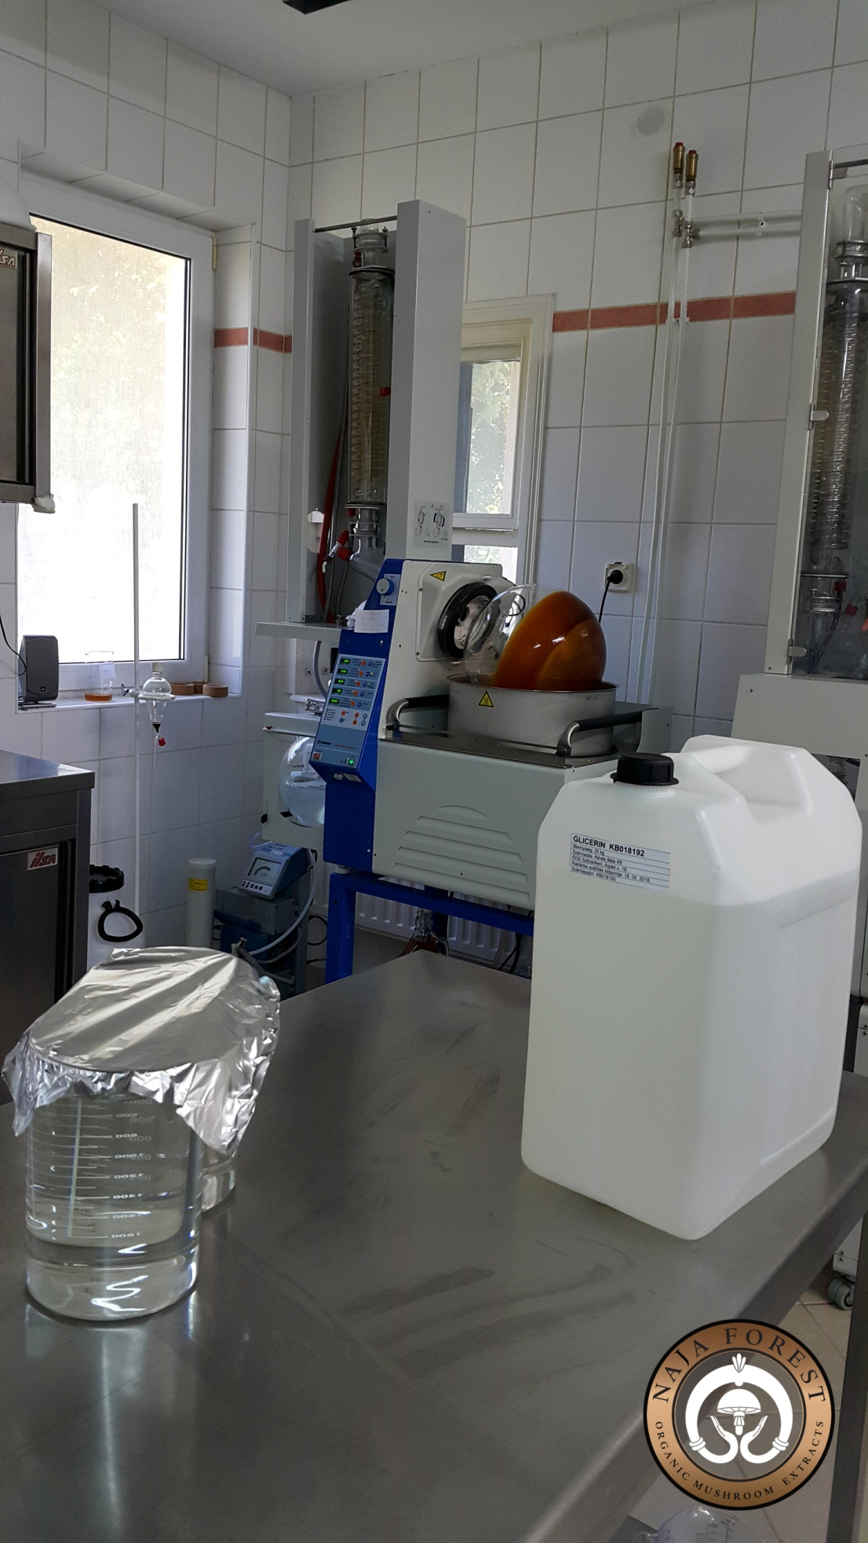
Glicerin
E 422
lehetővé teszi a szerves és szervetlen oldat homogenizálását
megakadályozza az avasodást
konzervál
veszélytelen édesítőszer
alkoholnak számít
erős vízmegkötő hatással bír
növényi olajokból történik az előállítása
az élelmiszerekben mennyiségi korlátozások nélkül szerepelhet

Slide 37
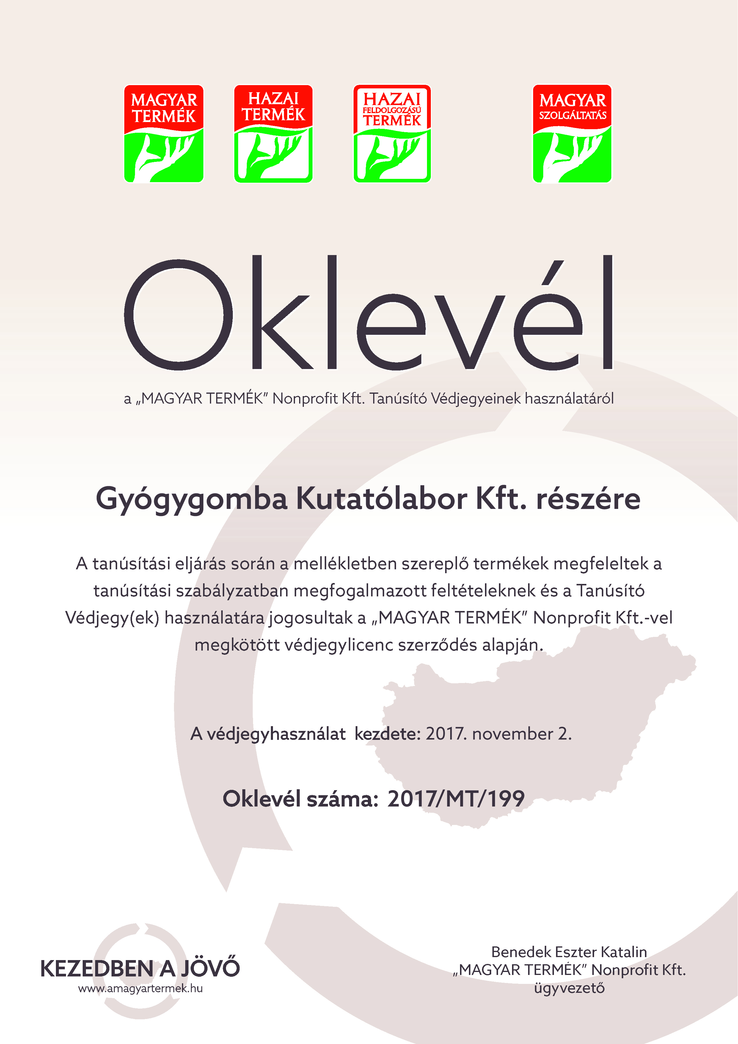
MAGYAR TERMÉK

Slide 38
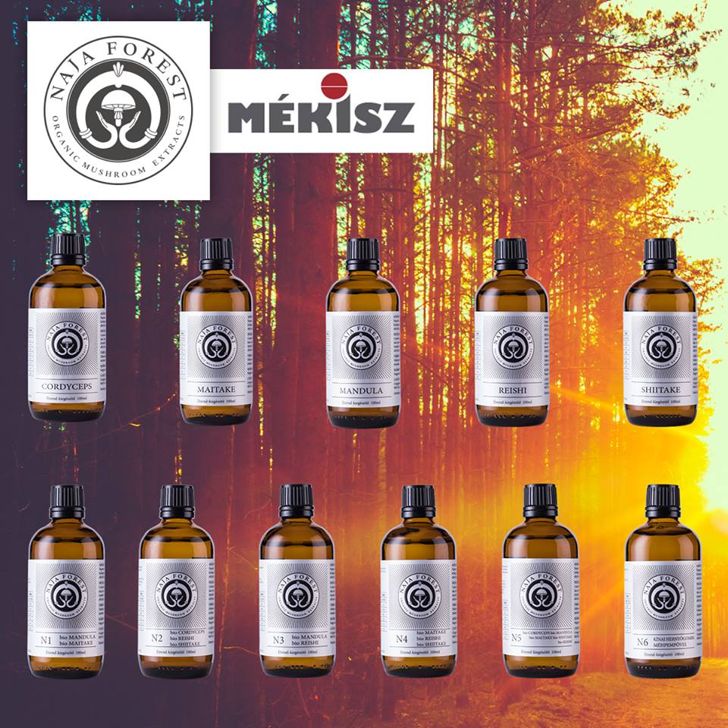

Slide 39
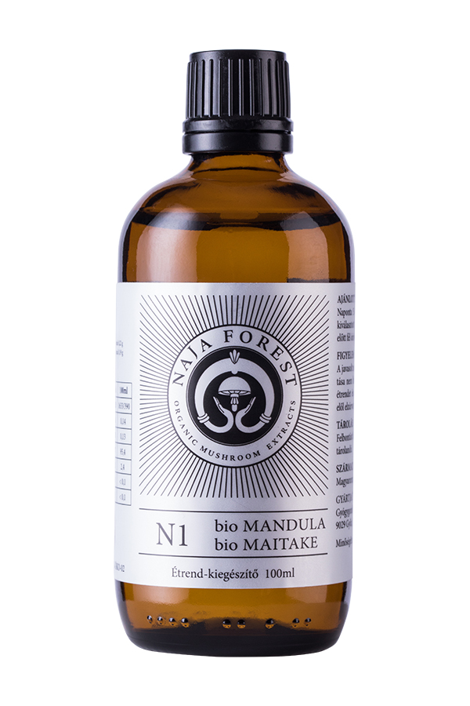
Naja Forest N1 forte
Ábra: A Naja forest folyékony gomba kivonat és kapszulás készítmény májanyagcserére gyakorolt hatásának összehasonlítása cukorbeteg állatkísérletes modellben

Slide 40
Naja Forest N1 forte hatásai
A hatóanyagok képesek az inzulin termelésének fokozására. Ezáltal segítik szabályozni a vércukorszintet.
Érvédő hatást fejtenek ki, melynek következtében jelentős segítséget nyújthatnak a szövődmények megakadályozása szempontjából, mint amilyen a vesekárosodás, és szemkárosodás, végtagok amputációja.
Az N1 bio Mandula gomba és bio Maitake gomba hatóanyagait tartalmazó kombinált készítménynek átfogó hatása van. A szív és érrendszer megbetegedéséhez vezető összes rizikófaktort képesek kedvező irányba befolyásolni, így a koleszterin -és vércukor szintet, vérnyomást is.
A rossz értékek esetén a szervezetben gyulladás léphet fel, ami a rákbetegségek kialakulását is előmozdíthatja.
A csontvelőben termelődő őssejtek kijavítják a szív és érrendszer hibáit. Ha a gyógygomba kivonatok szedése jobb közérzetet eredményez, az azt jelenti, hogy az őssejtek regeneráló képessége kezd helyreállni. Ez a gyógygombák legfontosabb tulajdonsága azontúl, hogy képesek a koleszterin -és vércukor szintet, valamint a vérnyomást szabályozni.

Slide 41
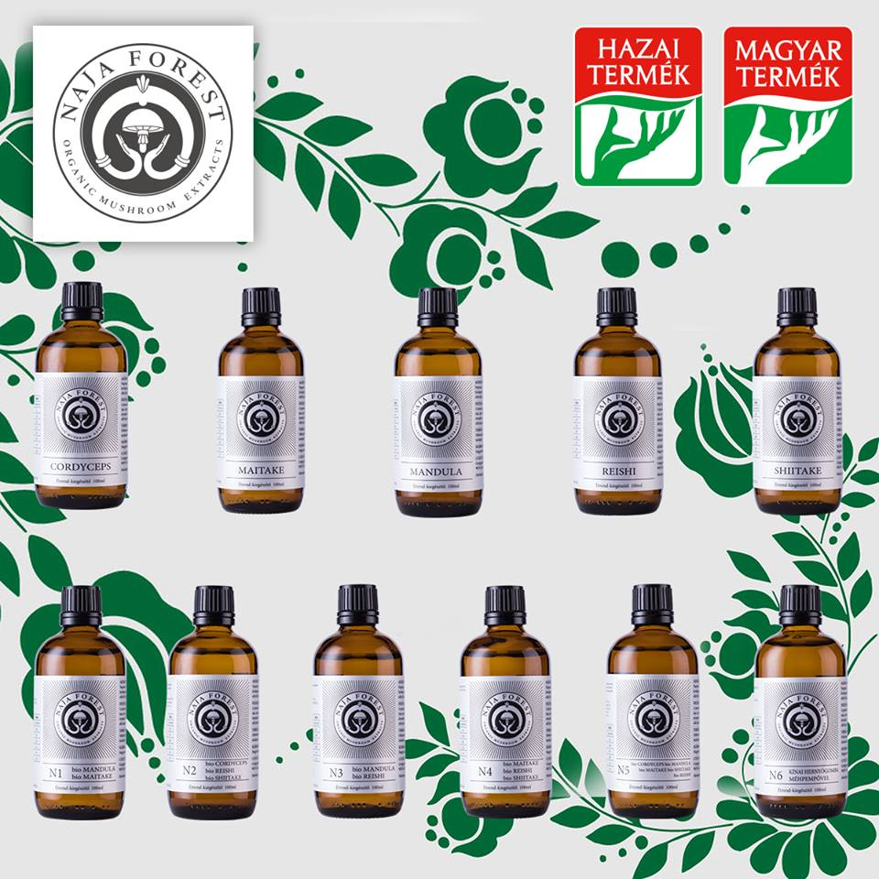
A gomba készítmények új generációját alkottuk meg
folyékony halmazállapotuk miatt azok is fogyaszthatják, akiknek gondot okoz a nagy kapszulák lenyelése,
édeskés íze kellemes élménnyé varázsolja az étrend-kiegészítő fogyasztását,
a koncentrált hatóanyag tartalom miatt elegendő minden nap csak egy keveset fogyasztani belőle. A napi adag 35 kapszulának megfelelő hatóanyag tartalommal rendelkezik.

Slide 42


Miért érdemes ezekkel az élőlényekkel foglalkozni?
Egyes gombaféléket mi fogyasztunk el, egyes gomba félék, pedig minket fogyasztanak el
1940 május 25-Penicillin
Szerves anyagok lebontása-talaj
Szennyvíz iszap kezelése-Muscodor albus
Biopeszticidek-Cordyceps és Metarhizium
Bioüzemanyag-C13 törzs
Lehet, hogy itt az idő, hogy üdvözöljük az új GOMBAKORSZAKOT!

Slide 43
KÖSZÖNÖM A FIGYELMET!
,,A természet hatalmas, az ember parányi.
Ezért aztán az ember léte attól függ,
milyen kapcsolatokat tud teremteni a természettel
mennyire érti meg,
és hogyan használja föl erőit saját hasznára.,,
(Szent-Györgyi Albert)

Slide 44
Köszönet nyilvánítás
Nagy Ferencnek a tartalmi, formai és grafikai segítségért
Dr. Semjéni Mariannak
Dr. Budán Ferencnek
Dr. Máthé Domokosnak
Dr. Szigeti Krisztiánnak

Slide 45
FDG izotópos vizsgálatokkal alátámasztott bio Maitake gomba és bio Mandula gomba Étrend-kiegészítők fejlesztése
GINOP-2.1.7-15-2016-00616

Slide 46
Forrás:
Irodalomjegyzék Chang, S.T. (1996): Mushroom research and development - Equality and mutual benefit. In: Mushroom Biology and Mushroom
Products. Royse, D.J. editor. University Park: Pan, 1-10.
Chang, S.T. (2000): The world mushroom industry: Trends and technological development. International Journal of Medicinal Mushrooms, 8: 297-314.
Bullmann, D. (1998): A Malthusian Predection for North American Mushroom Producers - Trends in Global Production & Consumption. Mushroom News, 10: 12-21.
Delcaire, J. R. (1978): Economics of cultivated mushrooms. In: The Biology and Cultivation of Edible Mushrooms. Chang, S. T. & Hayes, H.A., editors. New York: Academic, 726-793.
FruitVeb Bulletin (2012): Magyar Zöldség Gyümölcs Szakmaközi Szervezet kiadványa, Budapest.
Grabbe, K. (1997): A gombák helye az emberi táplálkozásban. Magyar Gombahíradó, 16: 6-7.
Győrfi, J. (2010): Gombafajok termesztése a világon, Európában és Magyarországon. (In: Győrfi, J. (szerk): Gombabiológia, gombatermesztés. Mezőgazda Kiadó, Budapest, 114-121.
Bíró, Gy., Lindner, K. (szerk.)(1999): Tápanyagtáblázat. Táplálkozástan és tápanyag-összetétel. Medicina Könyvkiadó Rt., Budapest.
Bíró, Gy. (fordító)(2004): Tápanyag-beviteli referencia értékek. Medicina Könyvkiadó, Budapest, 228-234.
Cheung, P.C.K. (2008): Mushrooms as functional foods. A John Wiley & Sons, Inc. Hoboken, New Jersey, 213-215.
Fehérvári-Póczik, E., Győrfi, J., Dernovics, M., Maszlavér, P., Stefanovits-Bányai, É. (2005): Effect of Mushroom’s Selenium supply on a few biochemical parameters. Opatija, XI. Croation Symposium on Agriculture, 333-334.
Morris, V.C., Levander, O.A. (1970): Selenium Content of Foods. Journal of Nutrition, 100: 1383-1388.
Vetter, J., Hajdú, Cs., Győrfi J., Maszlavér, P. (2005): Mineral Composition of the Cultivated Mushrooms Agaricus bisporus, Pleurotus ostreatus and Lentinula edodes. Acta Alimentaria, 34,4: 441-451.

